Slide 1
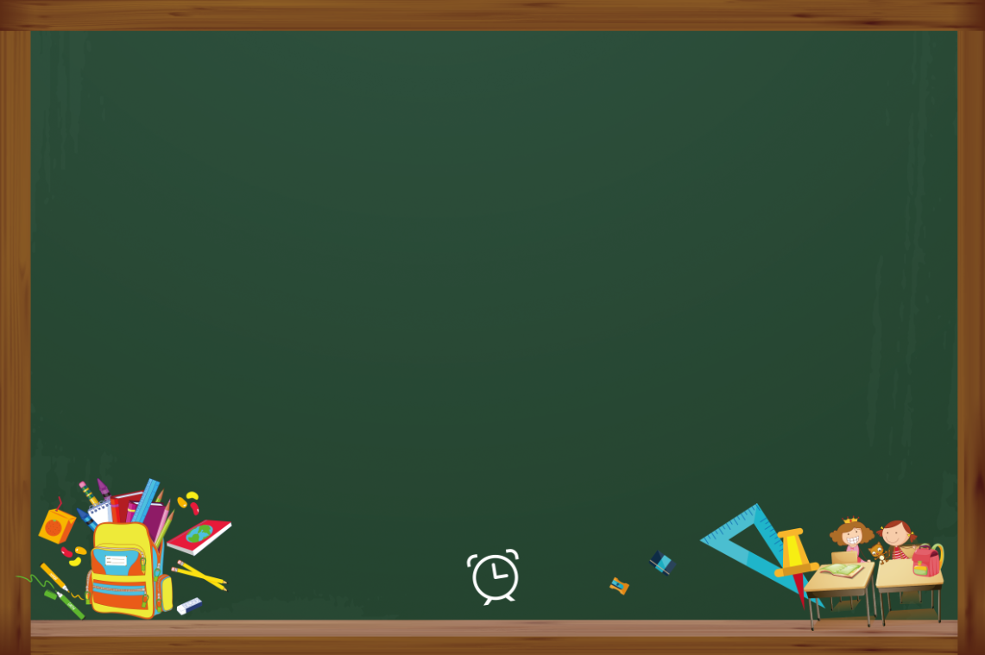



教师教学业务工作总结通用PPT模板
童心飞扬，梦想起航，让孩子的童年更优秀！
教师：PPT营

Slide 2
前言
时光匆匆，一年的教学生涯已经接近尾声。衷心感谢系领导和同事们的热心支持和帮助，我顺利完成本学期的教学工作。回顾这一年的工作，在教育教学工作中，始终坚持以“学生为主体，以培养学生主动发展为中心”的教学思想，重视学生礼仪技能的学习，重在培养学生德、智、体、美、劳全面发展。服从领导的分工，积极做好本职工作，认真备课、上课、听课、评课，广泛获取各种知识，完善自己的知识结构，严格要求学生，发扬教学民主，使学生学有所得，从而不断提高自己的教学水平，并顺利完成教育教学任务。现将一年来的工作做一个总结，总结过去，寄望明天工作得更好。

Slide 3
一、加强学习，敬岗爱业
目录
二、加强业务水平，努力提高教育教学质量
三、踏实工作，认真做好教学工作
四．提高素养，不断创新

Slide 4
PART 01
加强学习，敬岗爱业

Slide 5



作为一名教师，品德是决定一个人价值的先决条件。良好的师德风尚是个人在教师这一平凡而又崇高的岗位上所努力追求并竭力保持的必备风范。一年来，我始终牢记自己在教学和日常生活建设师德。
在爱岗敬业的总思想的指引下，秉承教师优良作风，在具体的教学实践中不断提升自己。

Slide 6

1.在育人思想上，坚持以人为本；
2.在工作态度上，遵循服务意识；
3.在行为作风上，强化自律意识；
4.在职业发展上，信奉竞争与合作意识。
5.在此基础上，时刻以教育政策法规为指导，积极贯彻新型的教育教学方针，加强自己的教育教学工作始终行驶在正确的轨道上。

Slide 7
PART 02
加强业务水平，努力提高教育教学质量

Slide 8

我们处在新时代快速发展的今天，一个人的知识犹如一粒浮尘，要想更好的立足于社会，必须不断增加知识的广度和深度。工作以来，教学教学中的活动与任务有时让我颇感压力。因此，我深感加强学习与反思对提高自身业务素养的重要性和必要性。

Slide 9


01
在日常工作中，我不忘紧跟时代步伐，充分利用网络资源，学习先进的教育教学知识。
02
在班级教学中，也制作多媒体来增加课堂的趣味性。
一有空闲，我便经常向有经验的老师讨教教学方法和教学理念。这一年，是学习与反思的一年，是不断探索教学理念的一年，并且这条探索的道路还将继续往前走，力争走得更远。
03

Slide 10
PART 03
踏实工作，认真做好教学工作

Slide 11
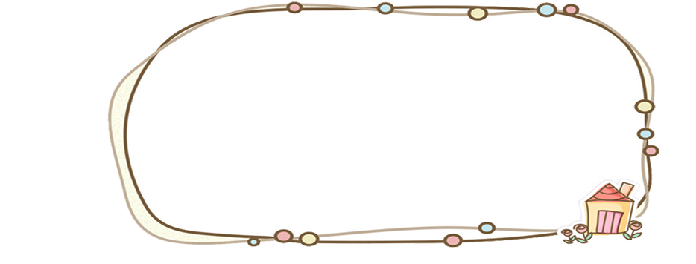
1、认真备课。我始终坚信，要想上好一堂课必须得认认真真的备课。不但备学生而且备教材备教法。根据教材内容及学生的实际，设计课的类型，拟定采用的教学方法，并对教学过程的程序及时间安排都作了详细的记录，认真写好教案。每一课都做到“有备而来”，每堂课都在课前做好充分的准备，并制作各种利于吸引学生注意力的有趣课件，课后及时对该课做出总结，写好教学后记，并认真按搜集每课书的知识要点，归纳成集。
2、上好每一堂课。上好课的前提是做好课前准备，不打无准备之仗。上课时认真讲课，力求抓住重点，突破难点，精讲精练。运用多种教学方法，比如，使用自己制作的多媒体、教学卡片、模拟案例和视频教学。以及从学生的实际出发，注意调动学生学习的积极性和创造性思维，使学生有举一反三的能力，培养学生的学习兴趣。

Slide 12
3、虚心请教其他老师。在教学上，有疑必问。在教学方法和课堂重点内容的讲解，我向系部的XXX老师请假，王老师毫不吝啬的给了我最中肯的建议，在教学技巧方面，向成家孝老师学习，课堂教学幽默诙谐，在教案写作上，向易XXX老师请教，易老师给我详细讲解教案的写作顺序和方法，在各位老师的指导下，让我这个曾经未登台授课的老师，在教学方面有了很大的进步。
4.做好课后辅导，做好课后辅导工作,注意分层教学。在课后，为不同层次的学生进行相应的辅导，以满足不同层次的学生的需求，避免了一刀切的弊端，同时加大了后进生的辅导力度对后进生的辅导，并不限于学习知识性的辅导，更重要的是学习思想的辅导，要提高后进生的成绩，首先要解决他们心结，让他们意识到学习的重要性和必要性，使之对学习萌发兴趣
5、认真批改作业，作业做到精读精练。对学生的作业批改及时、认真，分析并给学生做好记录，将他们在作业过程出现的问题做出标记，并针对有关情况及时改进教学方法，做到有的放矢。

Slide 13
PART 04
提高素养，不断创新

Slide 14


在各位领导和教师的大力支持、帮助下，在这学期本人开始开设综合实践.而且自己所教班级成绩名列前茅
在不断的工作实践中，我深深地认识到，课程的改革需要我不断的加强学习、反思，提高自身的素养。
在条线管理中也暴露出不足，如何做到科学计划、科学落实、科学评价学生和教师，如何作好条线管理，这些还需不断地努力。希望大家对本人进行严格地监督，作出批评指正。

Slide 15

一年的教学活动就要结束了，在各方面的工作都取得了一些成绩，可工作中也存在着一些不足，在今后的工作中，我一定要发扬优点，改正不足，尽快地成长为一名真正意义上合格的人民教师，踏踏实实地做好每一件事情，一步一个脚印的走好以后的路。相信通过自己不懈的努力，用自己的真诚和爱心去对待每一个学生，我会在教育事业中做出更好的成绩，相信在春天花开的时节，我会有更大的收获。

Slide 16
感谢大家的观看
童心飞扬，梦想起航，让孩子的童年更优秀！
教师：PPT营

